Slide 1
平成３０年度
新学習指導要領の説明
【算数科】
本日の説明内容
１ 算数科の目標について
２ 内容構成について
３ 指導計画の作成上の主な配慮事項について
４ 移行措置に係る留意事項について
平成３０年８月７日（火） 高原町立高原中学校
平成３０年８月８日（水） 宮崎市立久峰中学校
宮崎市立加納中学校
平成３０年８月９日（木） 高千穂町立高千穂小学校

Slide 2
今後の学習指導要領改訂に関するスケジュール
２６年度（2014） | ２７年度(2015） | ２８年度 (2016） | ２９年度(2017） | ３０年度(2018） | ３１年度(2019） | ３２年度(2020） | ３３年度 (2021） | ３４年度 (2022）
中教審諮問 26・11・20
中教審における検討
東京オリンピック
パラリンピック
幼稚園
答申 28・12・21
改訂 29・３・31
周知・
徹底
３０年度～全面実施
論
点
整
理
27
・
8
・
26
審
議
ま
と
め
28
・
8
・
26
小学校
周知・
徹底
３２年度～全面実施
移行期間
教科書検定
採択・供給
使用開始
３３年度～全面実施
中学校
周知・
徹底
移行期間
教科書検定
採択・供給
使用開始
高１生
改訂
３４年度～年次進行で実施
周知・
徹底
移行期間
高等学校
「高校生のための学びの基礎診断」導入
大学入学共通テスト」導入
教科書検定
採択・供給
使用開始
特別支援学校学習指導要領（幼稚部及び小学部・中学部）についても、平成29年４月28日に改訂告示を公示。
特別支援学校学習指導要領（高等部）についても、高等学校学習指導要領と一体的に改訂を進める。

Slide 3
学習指導要領改訂の方向性
新しい時代に必要となる資質･能力の育成と、学習評価の充実
学びを人生や社会に生かそうとする 学びに向かう力・人間性等の涵養
生きて働く知識・技能の習得
未知の状況にも対応できる 思考力・判断力・表現力等の育成
何ができるようになるか
よりよい学校教育を通じてよりよい社会を創るという目標を共有し、 社会と連携･協働しながら、未来の創り手となるために必要な資質・能力を育む 「社会に開かれた教育課程」の実現
各学校における｢カリキュラム･マネジメント｣の実現
何を学ぶか
どのように学ぶか
新しい時代に必要となる資質･能力を踏まえた 教科･科目等の新設や目標･内容の見直し
主体的･対話的で深い学び（「アクティブ・ ラーニング」）の視点からの学習過程の改善
小学校の外国語教育の教科化、高校の新科目「公共（仮称）」の新設など
各教科等で育む資質･能力を明確化し、目標や内容を構造的に示す
学習内容の削減は行わない※
生きて働く知識･技能の習得など、新しい時代に求められる資質･能力を育成
知識の量を削減せず、質の高い理解を図るための学習過程の質的改善
主体的な学び
対話的な学び
深い学び
※高校教育については、些末な事実的知識の暗記が大学入学者選抜で問われることが課題になっており、そうした点を克服するため、重要用語の整理等を含めた高大接続改革等を進める。

Slide 4
育成すべき資質・能力の三つの柱
学びに向かう力 人間性等
どのように社会・世界と関わり、
よりよい人生を送るか
「確かな学力」「健やかな体」「豊かな心」を
総合的にとらえて構造化
何を理解しているか
何ができるか
理解していること・できる
ことをどう使うか
知識・技能
思考力･判断力・表現力等

Slide 5
算数科の改訂のポイント
目標及び内容を資質・能力の
３つの柱で整理
● 数学的活動の一層の充実
● 領域の構成の見直し
● 統計に関する内容を充実
● 割合に関する内容を充実
知識及び技能
思考力，判断力，表現力等
学びに向かう力，人間性等

Slide 6
「主体的・対話的で深い学び」
知識の理解の質を高め資質・能力を育む「主体的・対話的で深い学び」
我が国の教育実践の蓄積に基づく授業改善
我が国のこれまでの教育実践の蓄積に基づく授業改善の活性化により、子供たちの知識の理解の質の向上を図り、これからの時代に求められる資質・能力を育んでいくことが重要。
小・中学校においては、これまでと全く異なる指導方法を導入しなければならないと浮足立つ必要はなく、これまでの教育実践の蓄積を若手教員にもしっかり引き継ぎつつ、授業を工夫･改善する必要。
語彙を表現に生かす、社会について資料に基づき考える、日常生活の文脈で数学を活用する、観察・実験を通じて科学的に根拠をもって思考する など

Slide 7


説明の前に…
【子ども】
を働かせながら…
「見方・考え方」
育成を目指す
資質・能力
問題解決の活動
知識及び技能
思考力，判断力，表現力等
【教師】
（教師がもつべき授業改善の視点）
学びに向かう力，人間性等
「主体的・対話的で深い学び」
《解説に使われている言葉の使い分け》
・「捉えるようにする」→知識・技能として習得させる。
・「触れるようにする」→習得させるまではないが、触れるようにする。
・「考えられる」 →必ずやるようにということではなく、例示である。
他にもある。（考えられる。）

Slide 8
現行学習指導要領の成果と課題
解説 Ｐ６
【成果】
○ 数学的リテラシーは国際的に高く、継続して上位（PISA）
○ 平成７年以降の調査では、平均得点が最も高い（TIMSS2015）
【課題】
▲ 学力上位層の割合は、トップレベルの国・地域よりも低い
▲ 学習意欲は、改善が見られるが依然低く、小学校から中学校へ
移行後は低下の傾向
▲ 「基準量、比較量、割合の関係を正しく捉えること」、「事柄が
成り立つことを図形の性質に関連付けること」に課題（小学校）
▲ 「数学的な表現を用いた理由の説明」に課題（中学校）
▲ 「数学の学習への意欲」、「事象を式で数学的に表現したり論
理的に説明したりすること」に課題（高等学校）
「見方・考え方」
育成を目指す資質・能力
問題解決の活動
知識及び技能
思考力，判断力，表現力等
「主体的・対話的で深い学び」
学びに向かう力，人間性等

Slide 9
１ 目標について（現行）
算数的活動を通して，数量や図形についての基礎的・基本的知識及び技能を身に付け,日常の事象について見通しをもち筋道を立てて考え, 表現する能力を育てるとともに，算数的活動の楽しさや数理的な処理のよさに気付き，進んで生活や学習に活用しようとする態度を育てる。
算数的活動を通して，数量や図形についての基礎的・基本的知識及び技能を身に付け,
日常の事象について見通しをもち筋道を立てて考え, 表現する能力を育てるとともに，
算数的活動の楽しさや数理的な処理のよさに気付き，進んで生活や学習に活用しようとする態度を育てる。
知識及び技能
思考力，判断力，表現力等
学びに向かう力，人間性等

Slide 10
新学習指導要領における目標の書き方
柱書き
～における見方・考え方を働かせ，
～を通して，～資質・能力を
次のとおり育成することを目指す。
（１）〔知識及び技能〕
（２）〔思考力，判断力，表現力等〕
（３）〔学びに向かう力，人間性等〕
資質・能力を
三つの要素で整理
道徳以外の全教科等で
目標の書き方を統一

Slide 11
１ 目標について（新）
解説 Ｐ２１，２２
柱書き
数学的な見方・考え方を働かせ，数学的活動を通して，数学的に考える資質・能力を次のとおり育成することを目指す。
(1) 数量や図形などについての基礎的・基本的な概念や性質などを理解するとともに，日常の事象を数理的に処理する技能を身に付けるようにする。
(2) 日常の事象を数理的に捉え見通しをもち筋道を立てて考察する力，基礎的・基本的な数量や図形の性質などを見いだし統合的・発展的に考察する力，数学的な表現を用いて事象を簡潔・明瞭・的確に表したり目的に応じて柔軟に表したりする力を養う。
(3) 数学的活動の楽しさや数学のよさに気付き，学習を振り返ってよりよく問題を解決しようとする態度，算数で学んだことを生活や学習に活用しようとする態度を養う。
知識及び技能
思考力，判断力，表現力等
学びに向かう力，人間性等

Slide 12
柱書き（学びのプロセス）
どのような学習の過程を通して資質・能力を育成するのか
数学的な見方・考え方を働かせ，数学的活動を通して，数学的に考える資質・能力を次のとおり育成することを目指す。
数学的な見方・考え方を働かせ，数学的活動を通して，数学的に考える資質・能力を次のとおり育成することを目指す。
育成を目指す資質能力
（１）数量や図形などについての基礎的・基本的な概念や性質などを理解
するとともに，日常の事象を数理的に処理する技能を身に付けるよう
にする。
（２）日常の事象を数理的に捉え見通しをもち筋道を立てて考察する力，
基礎的・基本的な数量や図形の性質などを見いだし統合的・発展的に
考察する力，数学的な表現を用いて事象を簡潔・明瞭・的確に表した
り目的に応じて柔軟に表したりする力を養う。
（３）数学的活動の楽しさや数学のよさに気付き，学習を振り返ってより
よく問題を解決しようとする態度，算数で学んだことを生活や学習に
活用しようとする態度を養う。
知識及び技能
思考力，判断力，表現力等
学びに向かう力，人間性等

Slide 13
見方・考え方について 【現行学習指導要領】
【算数科の目標】
算数的活動を通して，数量や図形についての基礎的・基
本的知識及び技能を身に付け,日常の事象について見通し
をもち道筋を立てて考え, 表現する能力を育てるとともに，
算数的活動の楽しさや数理的な処理のよさに気付き，進ん
で生活や学習に活用しようとする態度を育てる。
【数学科の目標】
数学的活動を通して，数量や図形などに関する基礎的な
概念や原理・法則についての理解を深め，数学的な表現や
処理の仕方を習得し，事象を数理的に考察し表現する能力
を高めるとともに，数学的活動の楽しさや数学のよさを実
感し，それらを活用して考えたり判断したりしようとする
態度を育てる。
従来，「数学的な見方や考え方」を育成することを重要な目標として位置付け，資質・能力を包括するものとして示してきた。
従来，「数学的な見方や考え方」を育成することを重要な目標として位置付け，資質・能力を包括するものとして示してきた。

Slide 14
柱書き（学びのプロセス）
どのような学習の過程を通して資質・能力を育成するのか
解説 Ｐ７，
２２～２３
数学的な見方・考え方を働かせ，数学的活動を通して，数学的に考える資質・能力を次のとおり育成することを目指す。
○ これまで位置づけられてきた、
「思考・判断・表現」の観点名ではない
事象を，数量や図形及びそれらの関係などに着目して捉え、根拠を基に筋道を立てて考え、論理的・統合的・発展的に考えること
※ 生きて働く知識 ※ 社会や世界に関わる態度
※ 領域や事象への思考・判断 全てに働くものである。
見方
数学的な見方・考え方
考え方

Slide 15
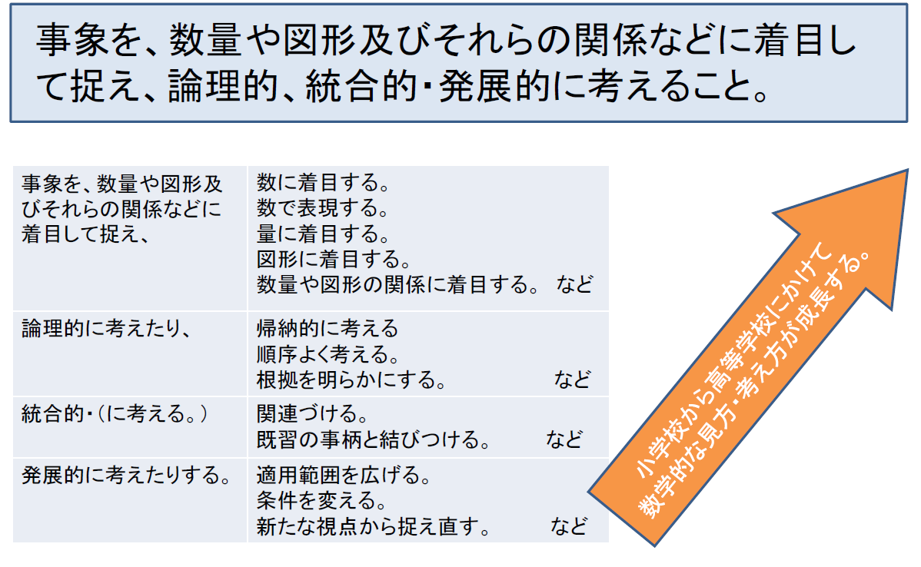
算数・数学ワーキンググループにおける
審議の取りまとめ（平成２８年８月２６日）より

Slide 16
数学的活動について
解説 Ｐ７，８，
２３～２４
柱書き（学びのプロセス）
どのような学習の過程を通して資質・能力を育成するのか
数学的な見方・考え方を働かせ，数学的活動を通して，数学的に考える資質・能力を次のとおり育成することを目指す。
○ 「算数的な活動」ではなくなっている。
※ 数学科との接続を意識
算数・数学の学習過程
（２つの問題解決の過程）
① 日常生活や社会の事象を数理的に捉える。
② 数学の事象について、統合的・発展的に捉える。
◎ この２つが相互に関わり合って展開する！

Slide 17
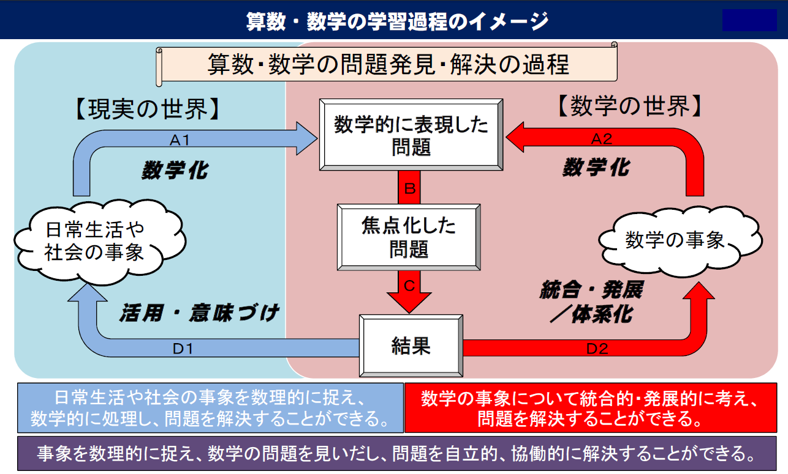
解説 Ｐ８

Slide 18
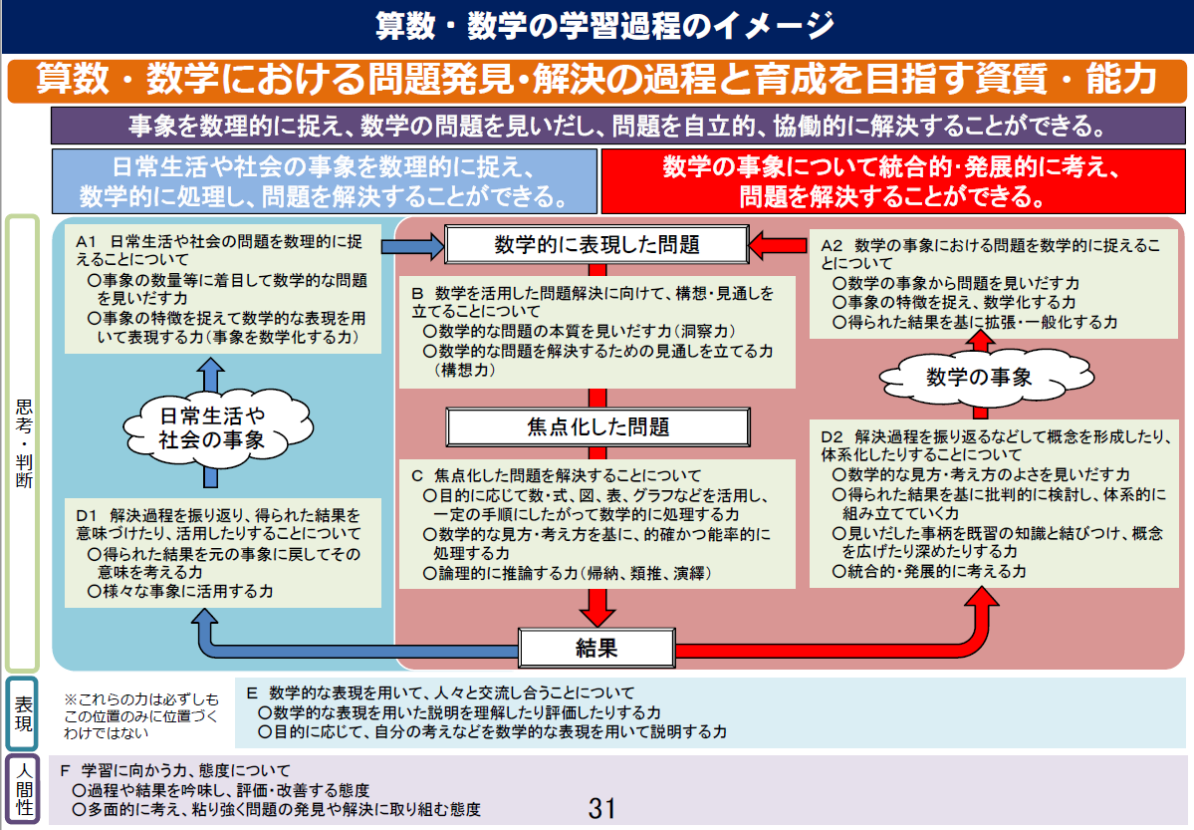


Slide 19
２ 内容構成について
解説 Ｐ３３
～３７
小学校算数科内容の骨子
① 数概念の形成とその表現の理解、計算の構成と習得
② 図形概念の形成と基本的な図形の性質の理解
③ 量の把握とその測定の方法の理解
④ 事象の変化と数量の関係把握
⑤ 不確定な事象の考察
⑥ 道筋を立てて考えること
⑦ 数学的に表現すること
⑧ 数学的に伝え合うこと
算数科の学習全体を支える
数学的な方法やプロセス
に当たる事項
主として算数科の学習において
考察対象になるものと
その考察方法に関わる事項

Slide 20
【現行学習指導要領の領域構成】
解説 Ｐ３７
～４１
第１学年
第２学年
第３学年
第４学年
第５学年
第６学年
Ａ 数と計算
Ｂ 量と測定
Ｃ 図形
Ｄ
数量関係
式の表現と読み
資料の整理
関数の考え
主として、
① 数・量・図形に関する内容 と ② それらを考察する方法
の２つの観点から整理されていた。

Slide 21
【新学習指導要領の領域構成】
解説 Ｐ３７
～４１
第１学年
第２学年
第３学年
第４学年
第５学年
第６学年
Ａ 数と計算
Ｂ 図形
Ｃ 測定
Ｄ データの活用
Ｃ
変化と関係
○ 幼小連携、小中連携を意識（発達段階を踏まえ４つの段階）
・ 「１年」、「２・３年」、「４・５年」、「６年」
・ 図形の計量的考察や関数の考え方、統計教育の充実
○ 数学的活動は全てに関連

Slide 22
【領域の変更例①】
（現）「Ｂ 量と測定」
（新）「Ｂ 図形」
○ 図形の計量（面積・体積）
○ 角
○ 図形の計量的考察の充実（上学年）
（現）「Ｂ 量と測定」
（新）「Ｃ 測定」
○ 量の概念（長さ・重さ）
○ 量の単位・測定
○ 量を測定するプロセスの充実（下学年）

Slide 23
【領域の変更例②】
（現）「Ｂ 量と測定」
（新）「Ｃ 変化と関係」
○ 単位量当たりの大きさ
○ 速さ
（現）「Ｄ 数量関係」
（新）「Ｃ 変化と関係」
○ 割合、比
○ 比例、反比例
○ 現行の「Ｄ 数量関係」は、「関数」、「式の表現・読み」、
「資料の整理・読み」の下位領域による構成
○ 「変化と関係」の新設による中学校との接続の重視

Slide 24
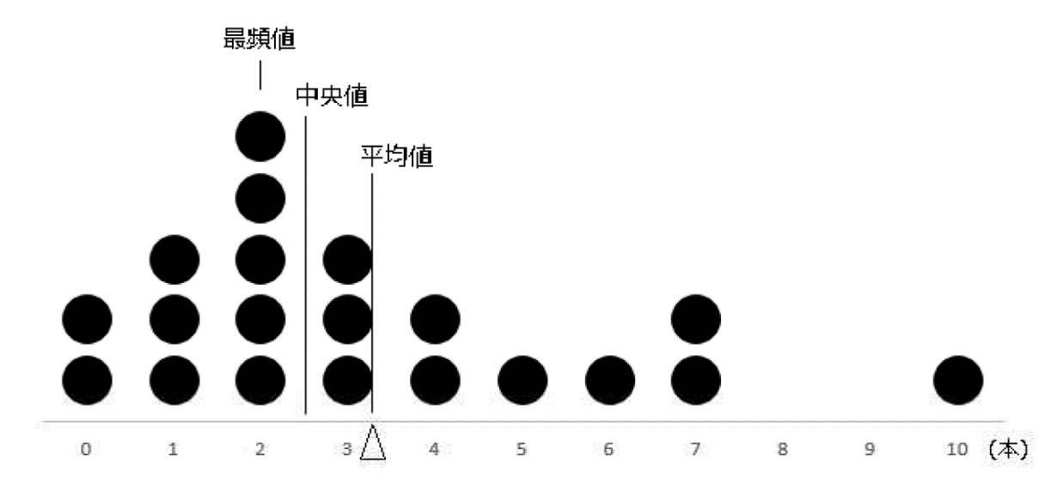
【領域の変更例③】
（現）「Ｂ 量と測定」
（新）「Ｄ データの活用」
ドットプロットの例
空き缶拾いの缶の数
○ 測定値の平均
（現）「Ｄ 数量関係」
（新）「Ｄ データの活用」
○ 表、グラフ
（中学校・現）
「Ｄ 資料の活用」
（新）「Ｄ データの活用」
○ 平均値、中央値、最頻値、階級、ドットプロット
○ 統計教育の充実
・ 目的に応じたデータの収集、分類整理、結果の表現
・ 統計データの特徴の読み取り判断、多面的・批判的考察

Slide 25
３ 指導計画作成上の主な配慮事項
主体的・対話的で深い学び
解説 Ｐ３，４
・ これまでの取組や実践を否定し、全く異なる指導方
法を導入するものではない
・ 児童や学校の実態、指導内容に応じた授業改善を図
ることが重要
・ １単位時間の中で全てが実現されるものではない
・ 「知識及び技能」の習得に課題が見られる場合は、
確実な習得を図ることが必要
・ 実態把握（分布・経年変化）
・ 実態に合った授業
・ 定着や習熟の時間
・ 補充指導の場
・ １単位時間の指導事項の明確化

Slide 26
授業改善のkeyword「分かる！・できる！」まで教えよう！！
個々の教師の授業に対する チェックポイント |  | 学校の組織的対応に対する チェックポイント
１ 子供一人一人の理解度を1単位時 間の授業の中で評価し、定着や習熟を 図る時間が確保されているか？ |  | 全国学テ、みやざき学テ、 CRT、NRT等の学力テストを「分 布」と 「経年変化」の視点から分 析しているか？
指導内容が精選されており、テンポや 間に配慮して授業を進めているか？ |  | 理解が不十分な子供に対する 補充指導の場が確保されている か？（1日、学期、年間）
授業内容は子供の実態にマッチしてい るか？（平均をやや下回る子供も理解 できる内容か？） |  | 職員が相互に授業を気軽に参 観し、評価し合う取組が行われて いるか？
教師の指示や発問は的確で、子供に 伝わっているか？（音量、話し方も） |  | 授業の基盤となる態度（相手 の意見を聞く、わかりやすく話す、 声の大きさ、ノートのまとめ方等） の育成を意識した取組がなされて いるか？
実態把握
実態に合った授業
１単位時間の指導事項
定着や習熟の時間
補充指導の場

Slide 27
４ 移行措置に係る留意事項
平成３０年度（本年度）
※「メートル法」の追加
【３年】
○「ｋ（キロ）」「ｍ（ミリ）」などの接頭語
【４年】
○「ｋ（キロ）」「ｍ（ミリ）」などの接頭語
○ 面積の単位とこれまでに学習した単位との関係
【３・４年】
○ 長さと重さの単位、及び長さとかさの単位には、
どちらも「ｋ（キロ）」、「ｍ（ミリ）」がついた単位がある。
○ 基準となる単位から１０００倍、１０００分の１の関係
【４年】
○ 平方ｍ、平方ｋｍとアール、ヘクタールとの関係
○ 長さが１０倍になると、面積は１００倍

Slide 28
平成３１年度
【３年】
○「ｋ（キロ）」「ｍ（ミリ）」などの接頭語
※「小数を用いた倍」「簡単な割合」の追加
【４年】
○ 面積の単位とこれまでに学習した単位との関係
○ ある量の何倍かを表すのに小数を用いること
○ ある２つの数量の関係と別の２つの数量の関係を比べ
る場合に割合を用いること
※「速さ」「簡単な割合」の追加
【５年】
○ 体積の単位とこれまでに学習した単位との関係
○ ある２つの数量の関係と別の２つの数量の関係を比べ
る場合に割合を用いること【速さを含む】
は、移行措置に対応する補助教材が
文科省より配付予定！

Slide 29
※ 参考
※「統計教育の充実」による追加
（現行）中学２年「資料の活用」
【階級】
○ 度数分布表等に整理した場合の１つ１つの区間
【ドットプロット】
○ 数直線上の該当箇所にデータを配置、積み上げたもの
【平均値】
○ (平均値)＝(資料の個々の値の合計)÷(資料の個数)
※ 「階級値」を用いて求める場合もある。
【中央値（メジアン）】
○ 資料の値を大きさの順に並べたときの中央の値
【最頻値（モード）】
※ 批判的考察
○ 資料の値の中で、最も頻繁に現れる値
【度数分布表と柱状グラフ】
○ 数量を階級に分けて、資料の個数を対応させたもの
○ 階級の幅を変え柱状グラフを作り直す等は中学１年で学習

Slide 30
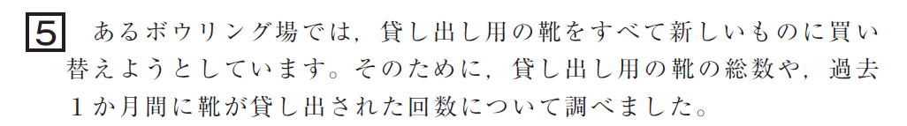

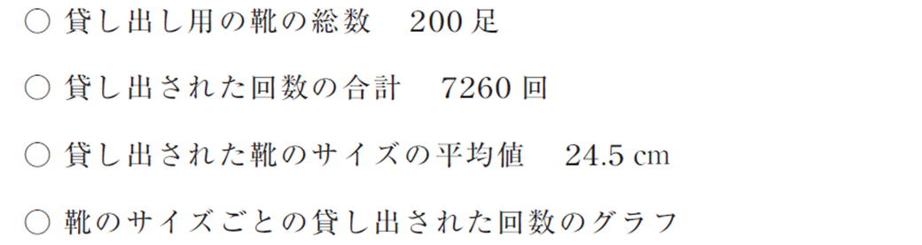
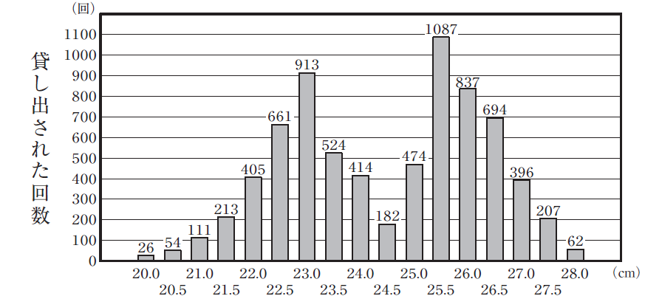
「貸し出された靴のサイズの平均値である24.5ｃｍの靴を最も多く買う」という考えは適切ではありません。その理由を、調べたことのグラフの特徴をもとに説明しなさい。

Slide 31
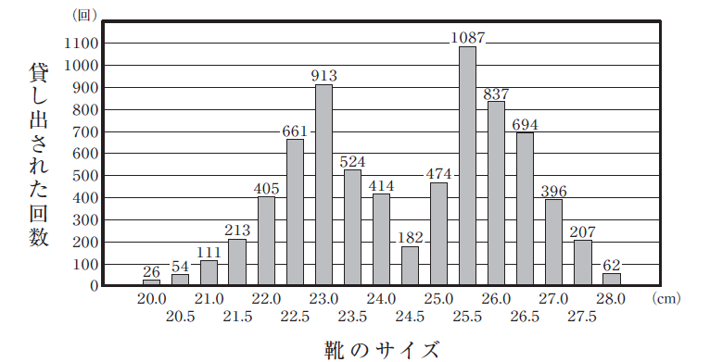

貸し出された回数の合計 7260回
貸し出し用の靴の総数
200足
貸し出された靴のサイズの平均値
24.5ｃｍ
一番多く貸し出されたのは25.5ｃｍだね。
最頻値

Slide 32
下の表は、Ｔさんが所属している柔道部の男子部員１１人全員が、鉄棒で懸垂をした回数の記録である。
懸垂の回数の記録（回）
※Ｔさん･･･８回 部員の平均･･･９回
６，５，24，３，４，５，８，28，３，７，６
６，５，24，３，４，５，８，28，３，７，６
３，３，４，５，５，６，６，７，８，24，28
中央値

Slide 33
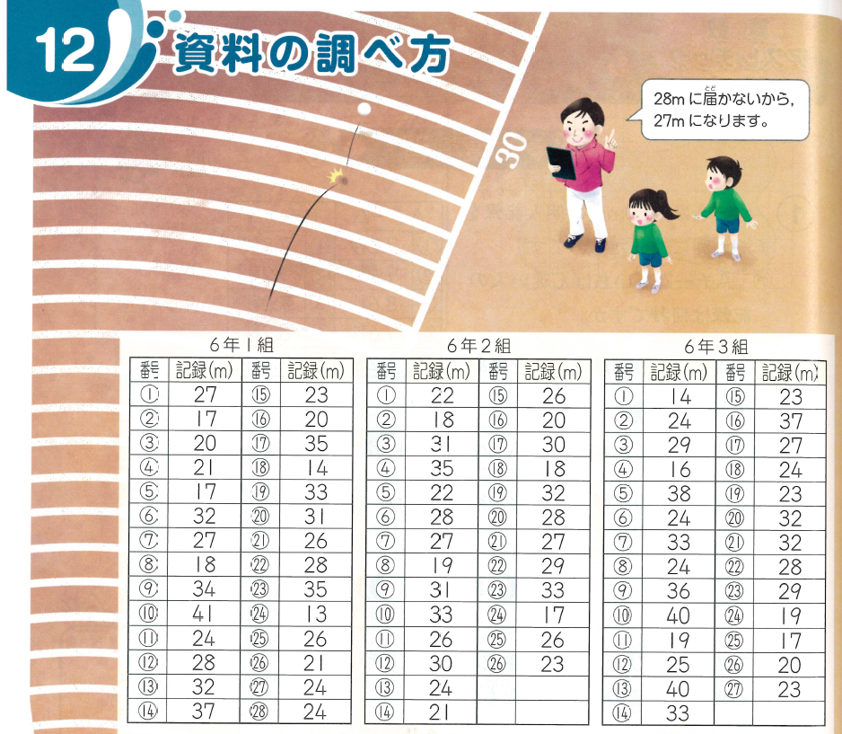

Slide 34
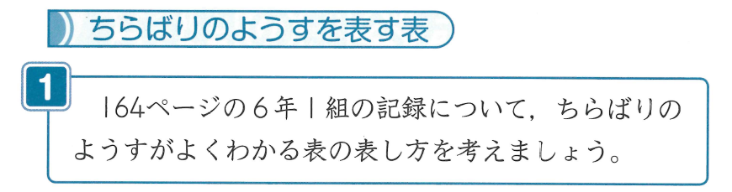
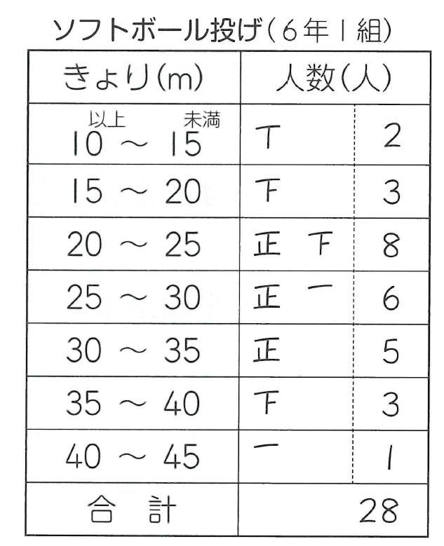
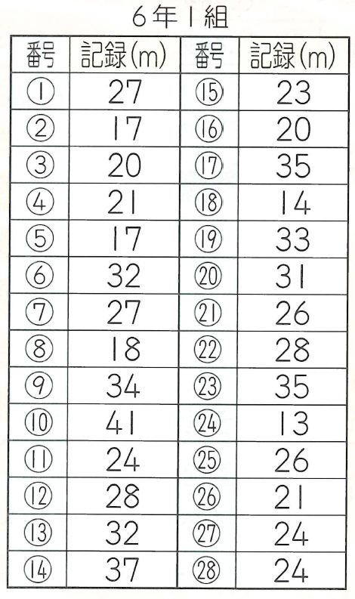
階級
度数
度数分布表

